Slide 1



Система продажи билетов для музеев
ЧУПО «ВШП»
Работу выполнили:
Студенты 4-го курса ИСИП
Команда «Орда» Брекис Богдан, Нематов Марк

Slide 2
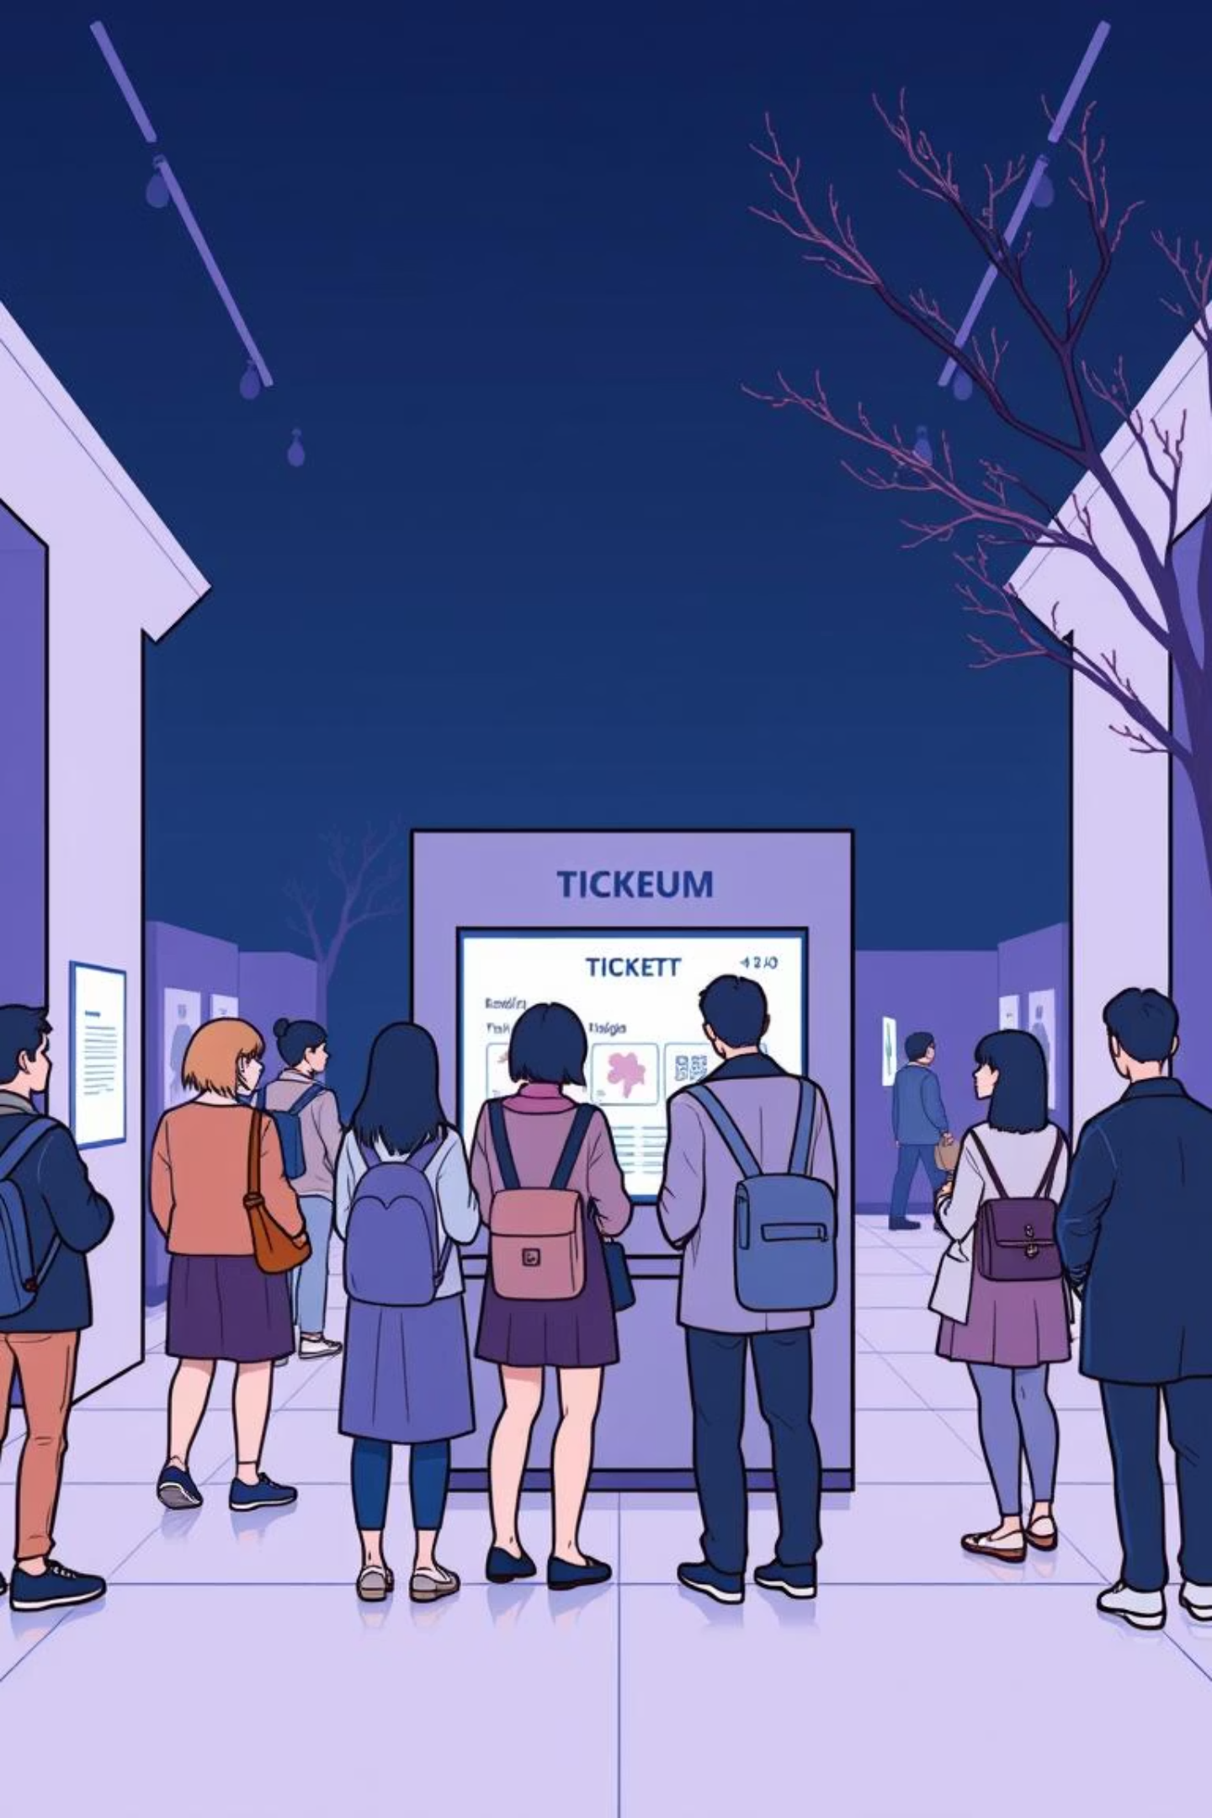
Цель проекта
Автоматизировать процесс продажи билетов и управления потоком посетителей музеев через единую систему, которая обеспечивает удобную покупку билетов онлайн и на кассе.

Slide 3

Основные возможности системы
покупка билетов
Выбор даты и времени
Быстрое оформление покупки через веб-интерфейс с несколькими способами оплаты
Гибкая система бронирования с отображением доступных временных слотов

Slide 4
Технологии
Backend
Python 3 - основной язык программирования
MySQL - реляционная база данных
mysql.connector - драйвер для подключения Python к MySQL
Frontend
WebView - встроенный браузер для desktop приложения
HTML/CSS/JavaScript - для создания пользовательского интерфейса
HTTP Server - встроенный веб-сервер для обслуживания фронтенда
Веб-технологии
HTTP Protocol - коммуникация между фронтендом и бэкендом
JSON - формат обмена данными
Sockets - сетевое взаимодействие

Slide 5
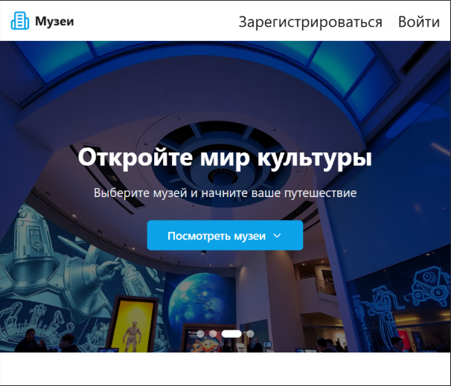
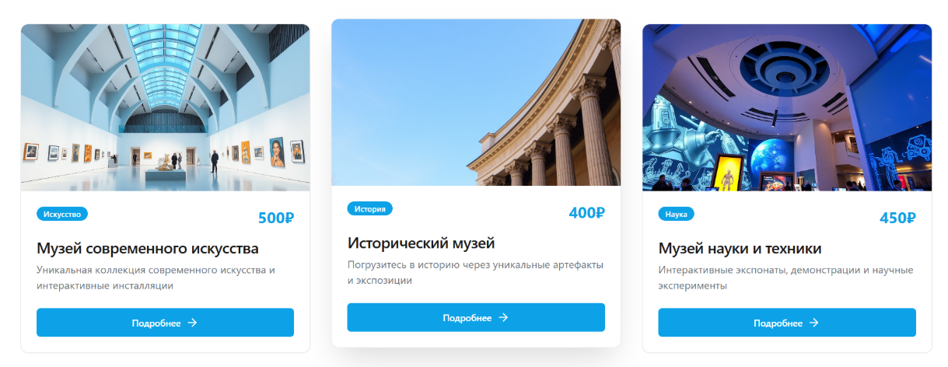
Клиентский интерфейс
Герой-баннер с витриной музеев
Каталог экспозиций и режим работы
Модуль выбора билетов и времени
Адаптивный дизайн для мобильных

Slide 6
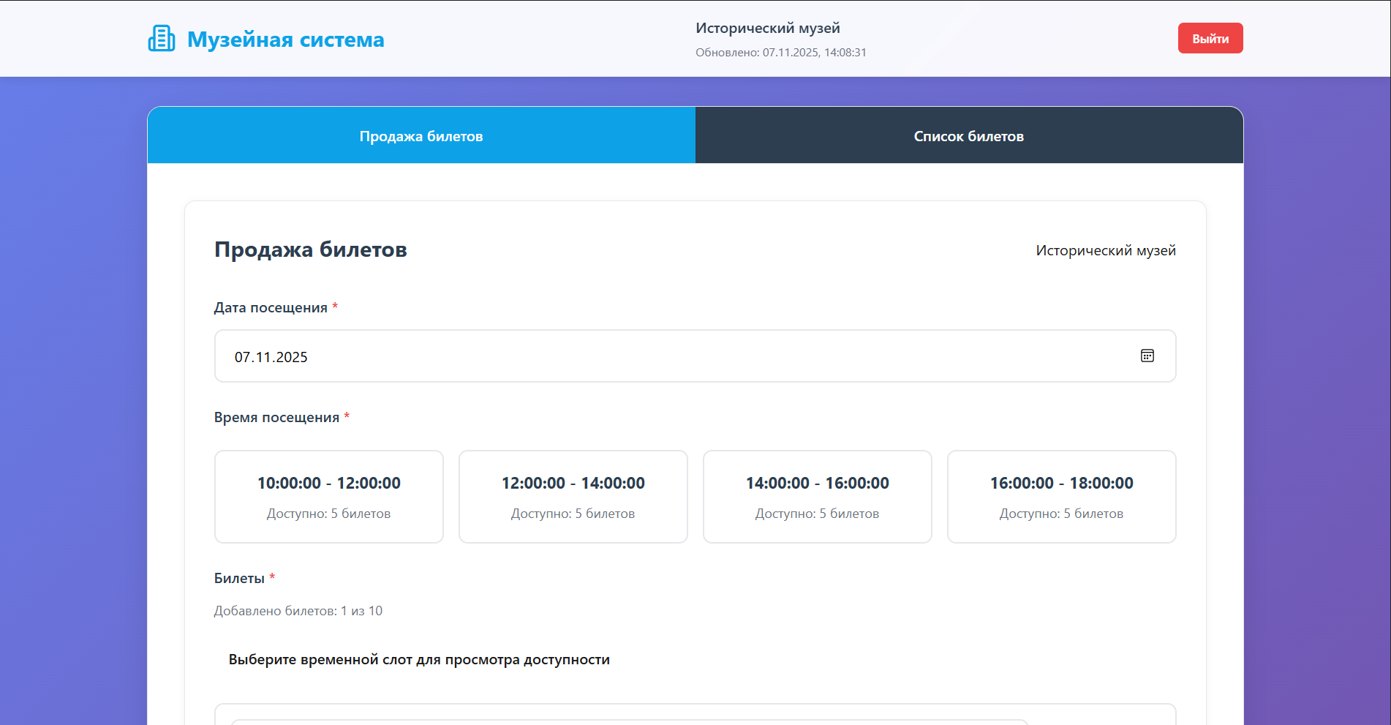
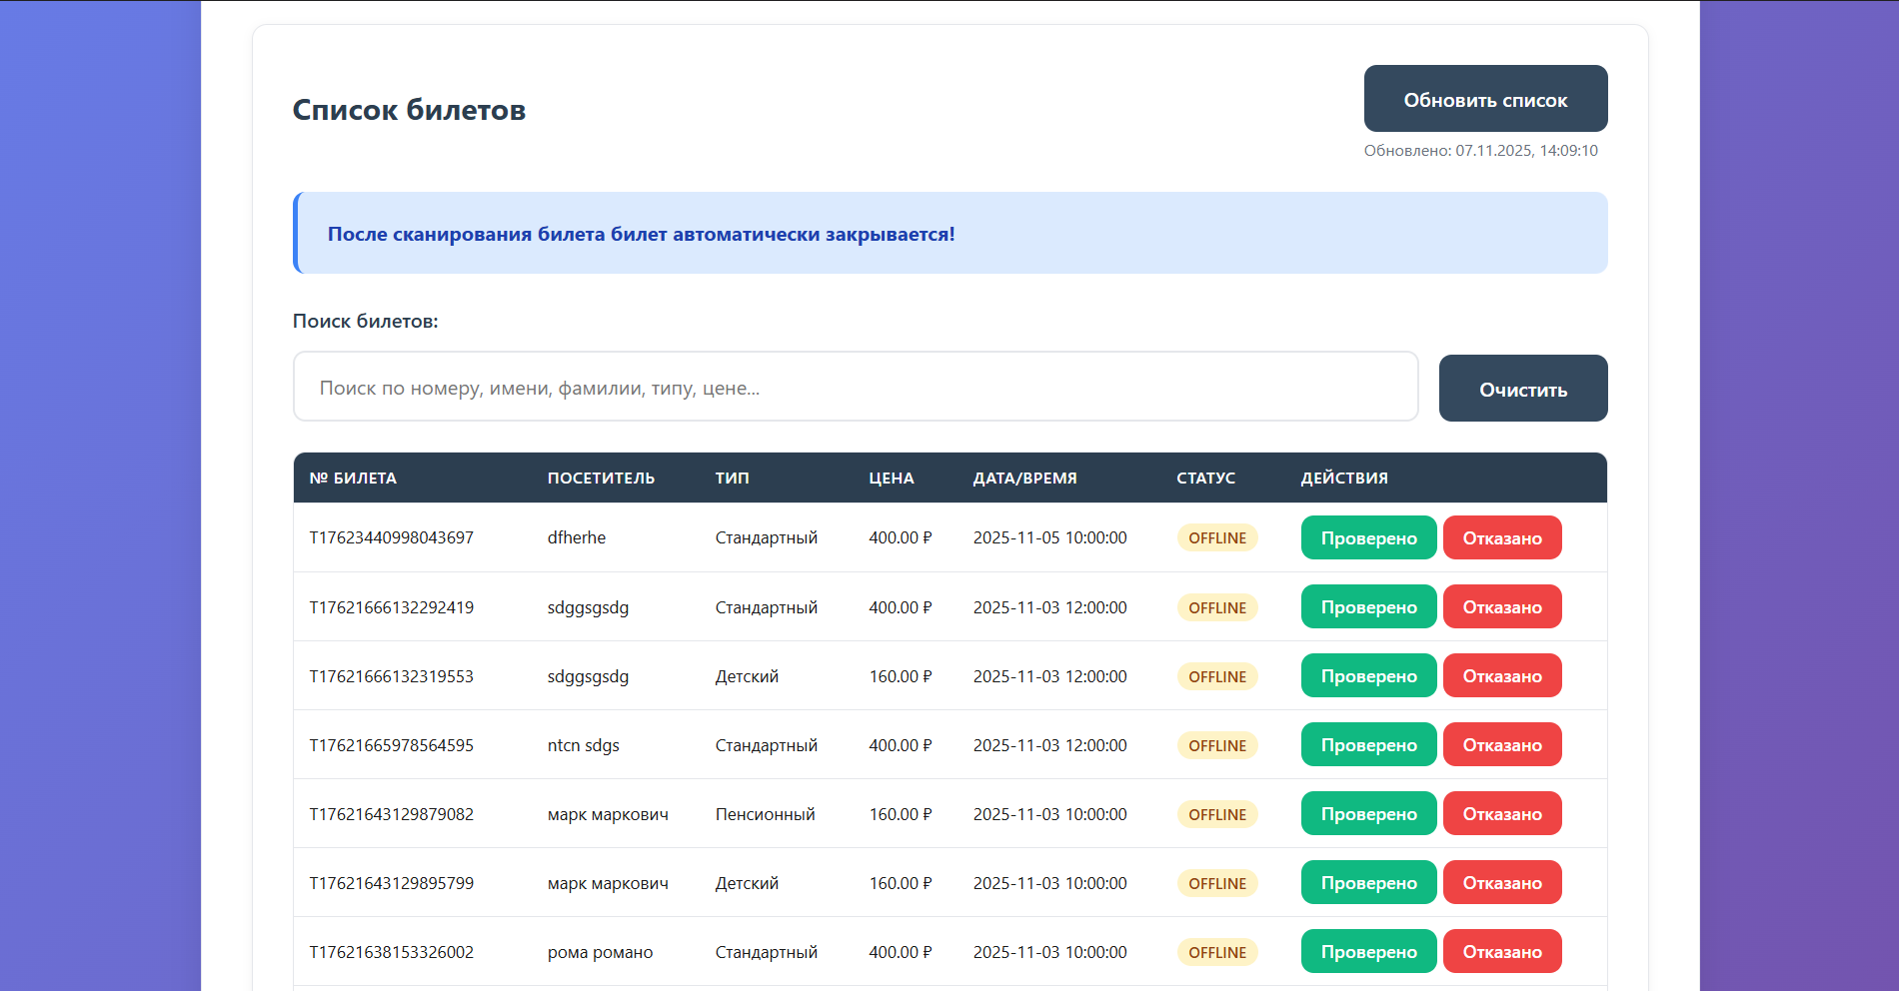
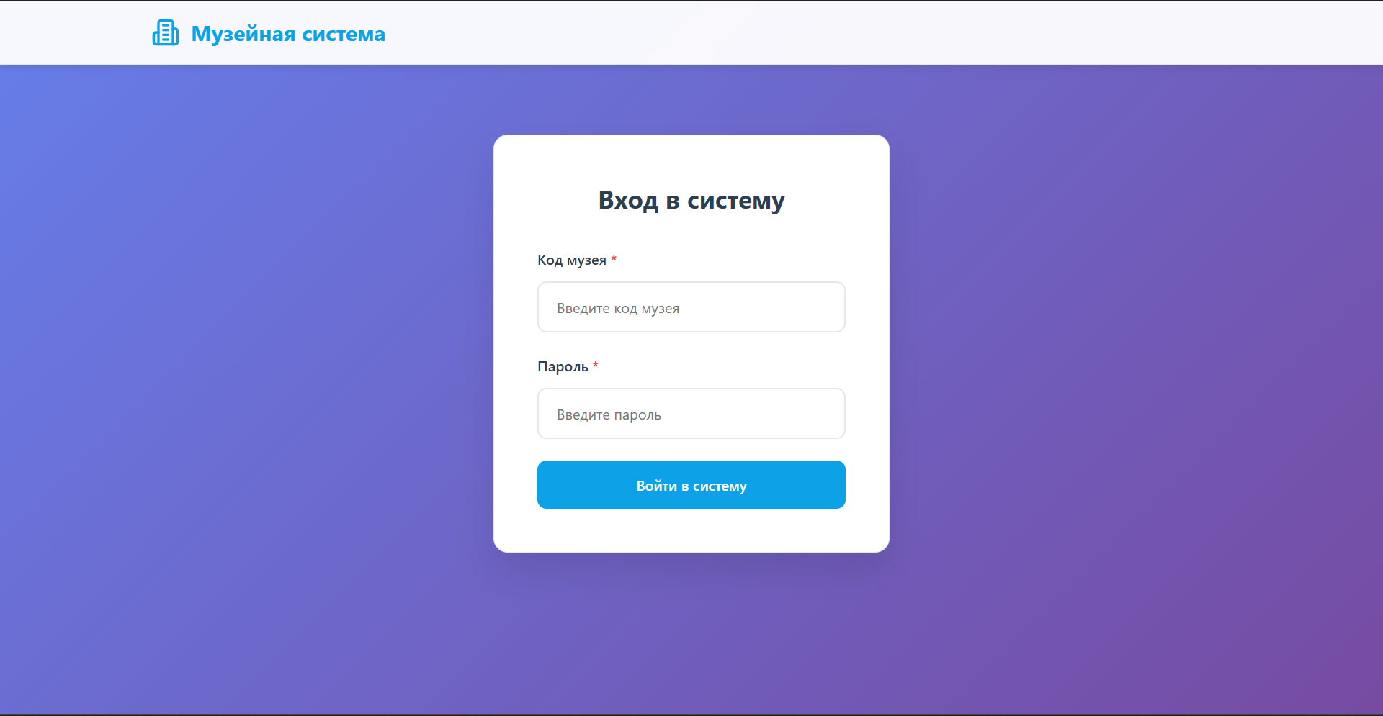
Поиск и ввод данных клиента
Выбор типа и количества билетов
Расчёт стоимости и выбор времени
Подтверждение и печать чека
Проверка билета: Проверен / Отказано + причина
Интерфейс кассы
Поиск и ввод данных клиента
Выбор типа и количества билетов
Расчёт стоимости и выбор времени
Проверка билета: Проверен / Отказано + причина

Slide 7
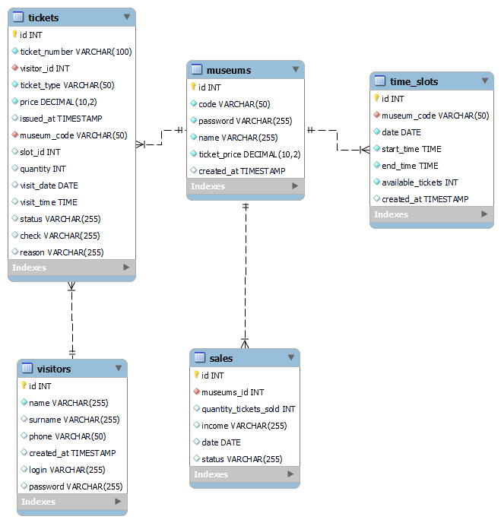
ERD-диаграмма базы данных

Slide 8
Преимущества решения
Полная автоматизация
Удобный интерфейс
Исключение ручных процессов и снижение ошибок при обработке заказов
Интуитивный дизайн для посетителей с быстрой навигацией и оформлением
Безопасность данных
Гибкая масштабируемость
Защита личной информации, шифрование платежей, контроль доступа
FastAPI и MySQL позволяют легко расширять функциональность и увеличивать нагрузку

Slide 9
Спасибо за внимание!

